Slide 1
Мой любимый фильм
Hatiko

Slide 2
Информация о фильме
«Хатико: Самый верный друг» — британско-американская драма режиссёра Лассе Халльстрёма, основанная на реальной истории Хатико — японского пса породы акита-ину, который в течение 9 лет каждый день в одно и то же время приходил на вокзал встречать умершего хозяина. Фильм является ремейком японского фильма 1987 года.

Slide 3
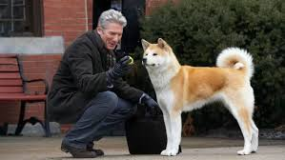
Сюжет фильма
Профессор университета Паркер Уилсон находит на вокзале маленького потерявшегося щенка, отправленного из Японии в Америку. Так как за ним никто не является, Паркеру приходится оставить щенка у себя. За то время, что собака живёт у профессора, между ними возникает крепкая дружба. Паркер очень сильно привязывается к своему новому приятелю. Каждый день Хатико провожает хозяина до вокзала, когда тот отправляется на работу, а вечером приходит к вокзалу, чтобы встретить его. В один из дней профессор скоропостижно умирает на лекции в университете от сердечного приступа. Не дождавшись хозяина, Хатико продолжает приходить на станцию, не пропуская ни одного дня.

Slide 4
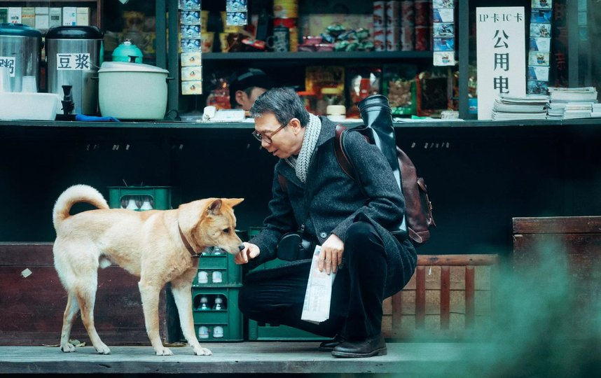
Продолжение
Несмотря на то, что пса пытаются забрать себе родственники профессора, он неизменно возвращается на станцию. Местные торговцы и железнодорожники подкармливают Хатико, восхищаясь его упорством и преданностью.
Вскоре о необычной собаке узнают газетчики, и Хатико становится героем прессы. До конца своих дней Хатико ежедневно приходит на станцию к прибытию поезда и ждёт до самого вечера, что вот-вот его хозяин выйдет из очередного поезда. Он так и не приходит, но Хатико — верный пёс — не оставляет своего места. На этой станции преданный пёс и умирает, так и не дождавшись своего хозяина.

Slide 5

Хатико - самый верный друг

Slide 6
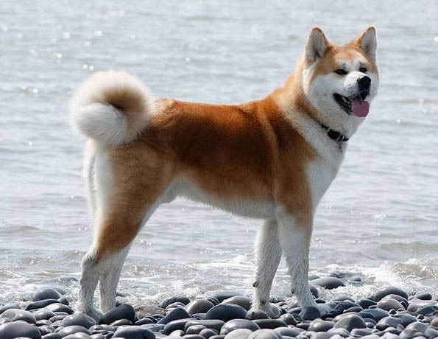
Акита-ину самая крупная собака из японских пород. Эта красивая собака с величественными манерами обладает ровным характером: они сдержанны, им не свойственно открыто проявлять свои эмоции. Акита прекрасный компаньон и отличный бдительный сторож.
Как называется порода Хатико?

Slide 7
Спасибо за внимание!

